Slide 1


Slide 2


Slide 3


Slide 4


Slide 5


Slide 6

HOẠT ĐỘNG 1:
Khám phá

Slide 7
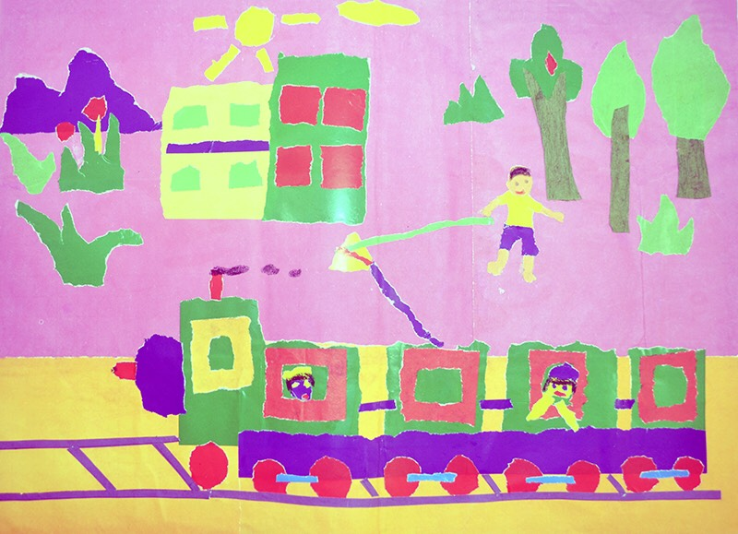
- Sản phẩm có nội dung là gì?
- Có những hình ảnh nào?
Chúng được thể hiện bằng
những chất liệu gì?
Cách sắp xếp hình ảnh và
sử dụng màu sắc như thế nào?

Slide 8
HOẠT ĐỘNG 2:
Kiến tạo
kiến thức kĩ năng

Slide 9
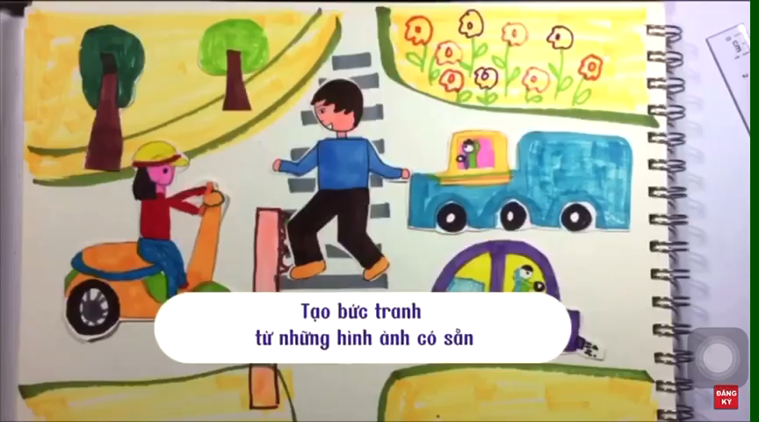

Slide 10
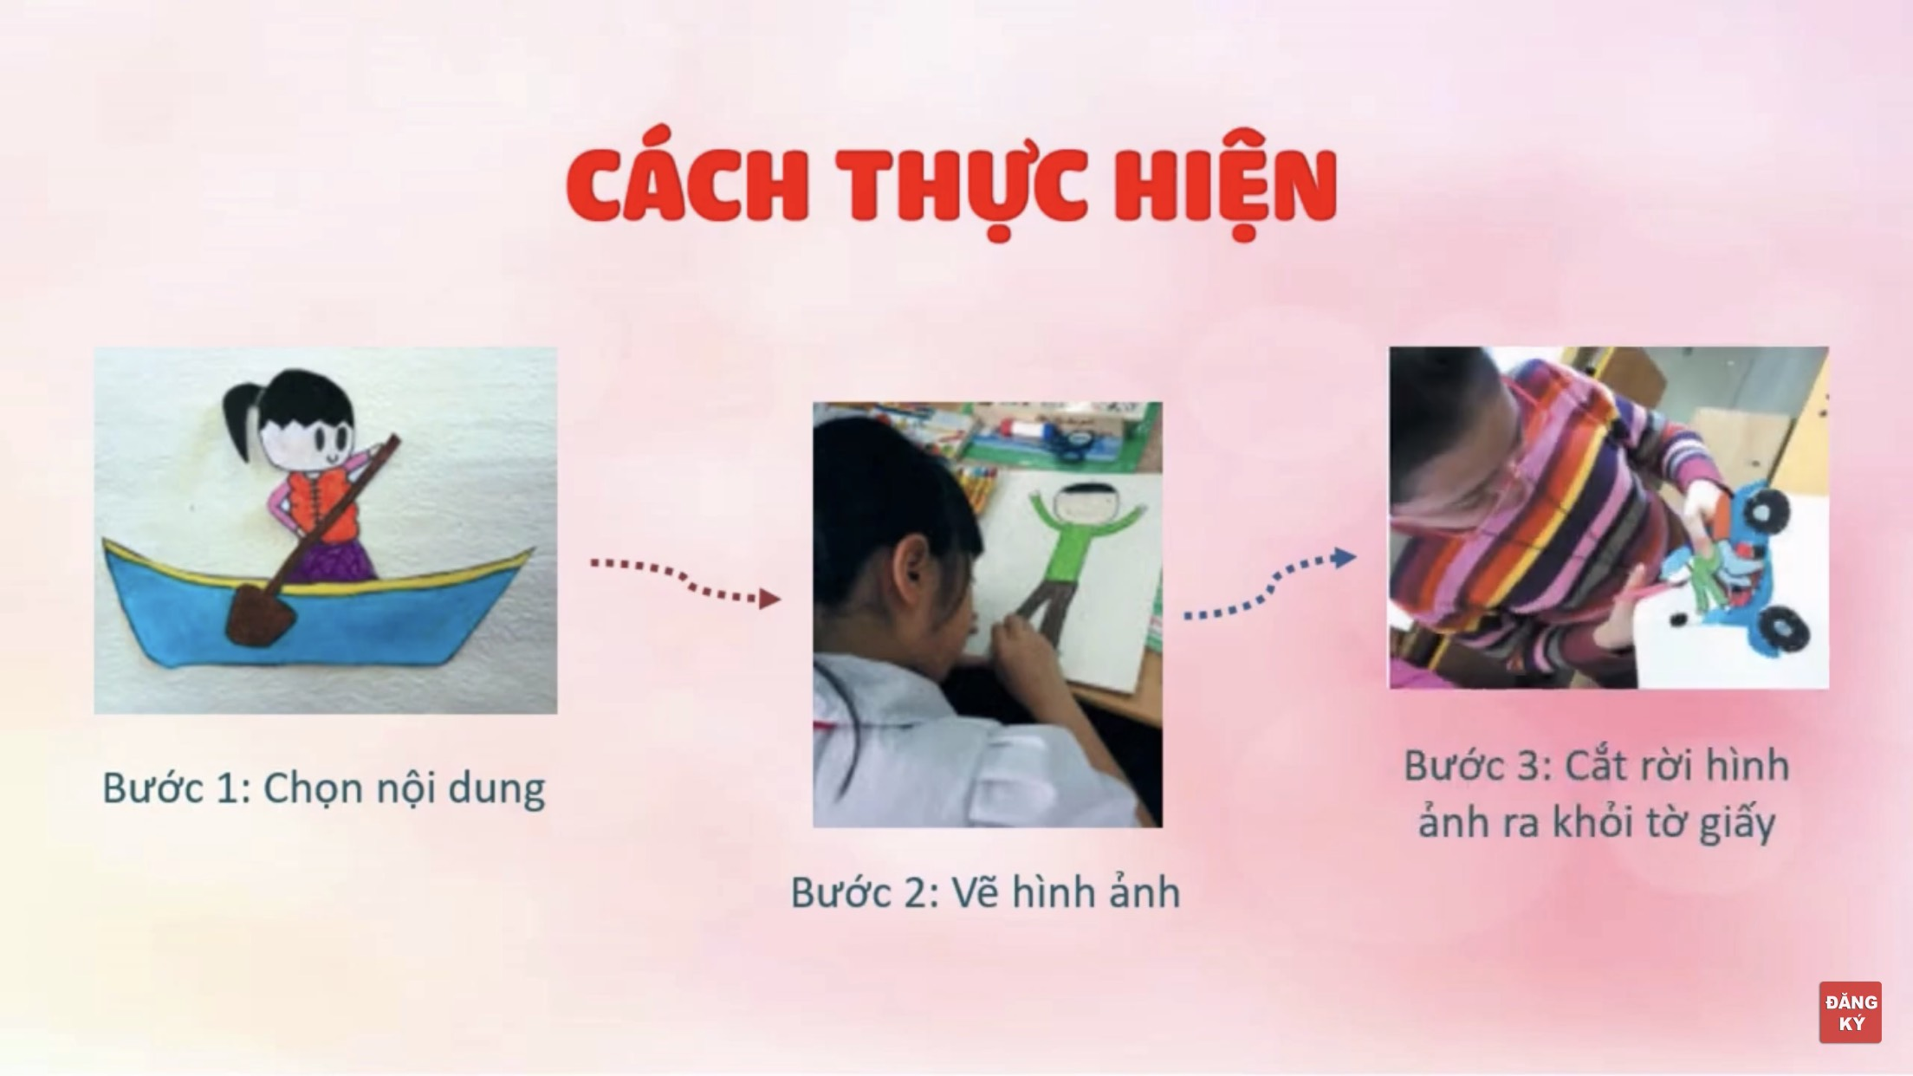
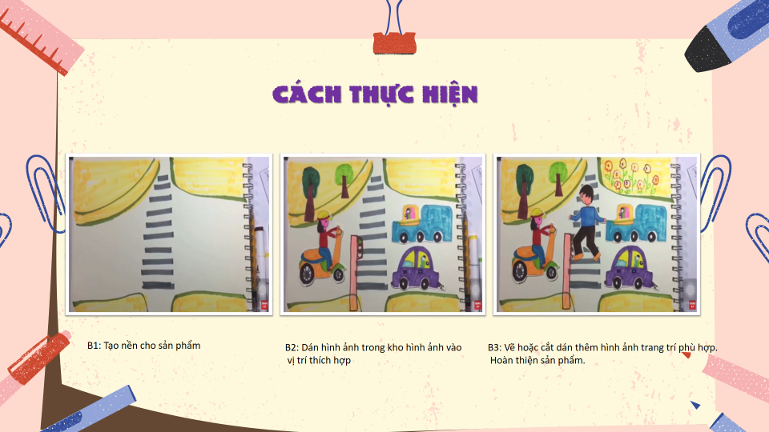

Slide 11
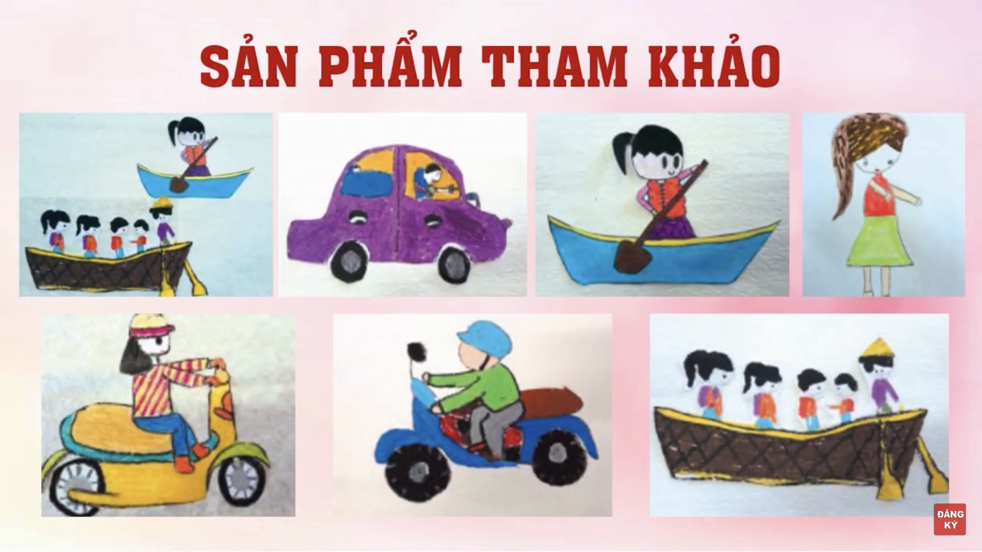
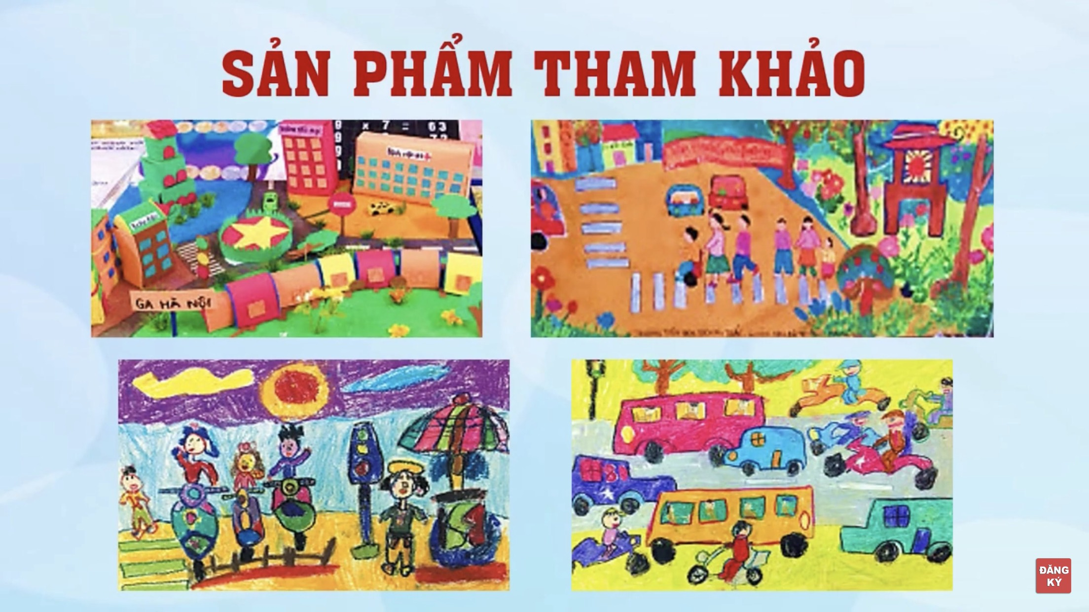
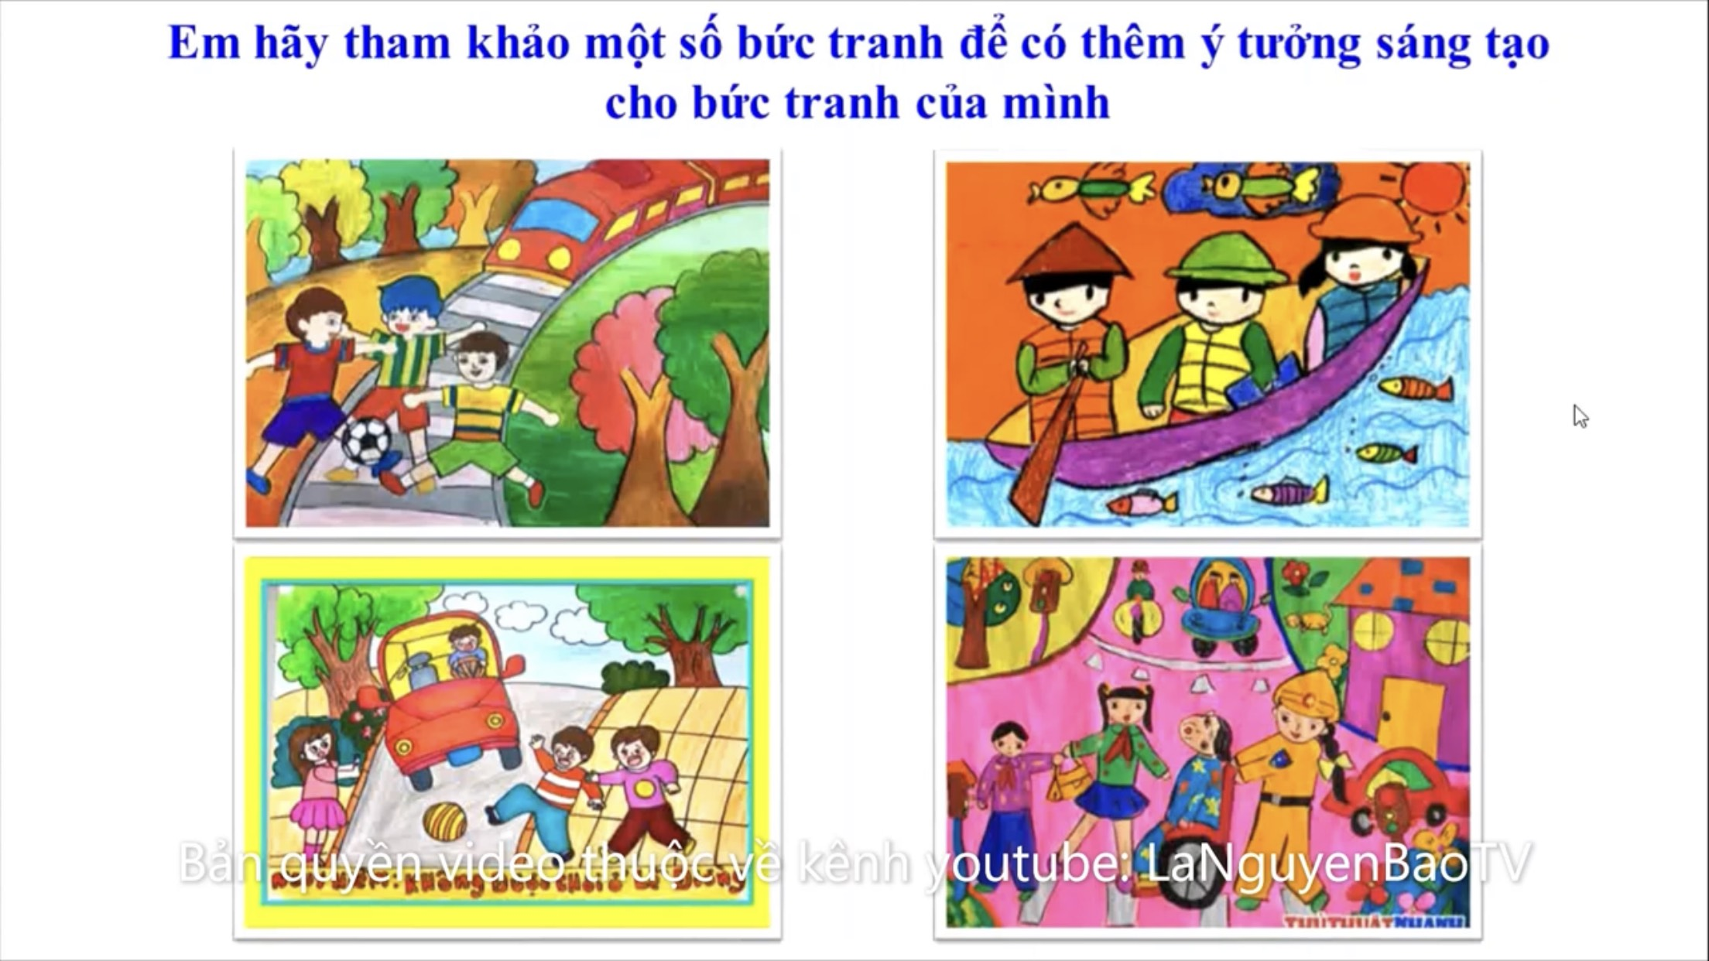

Slide 12
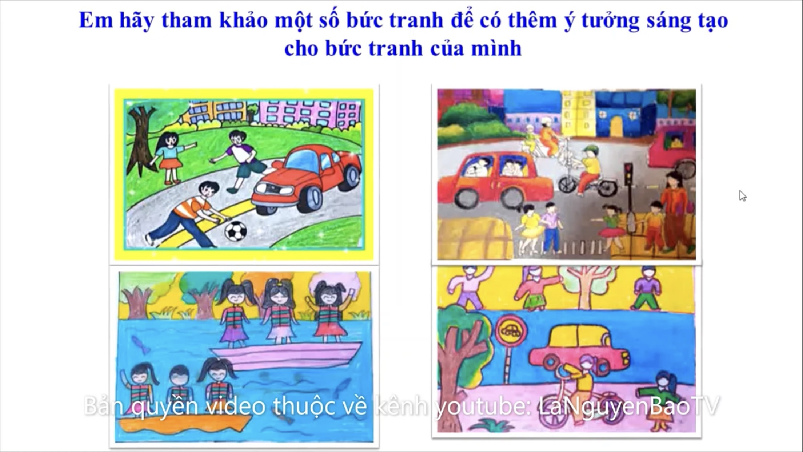

Slide 13
HOẠT ĐỘNG 3:
Luyện tập sáng tạo

Slide 14



Slide 15
HOẠT ĐỘNG 4:
TRƯNG BÀY – GIỚI THIỆU

Slide 16
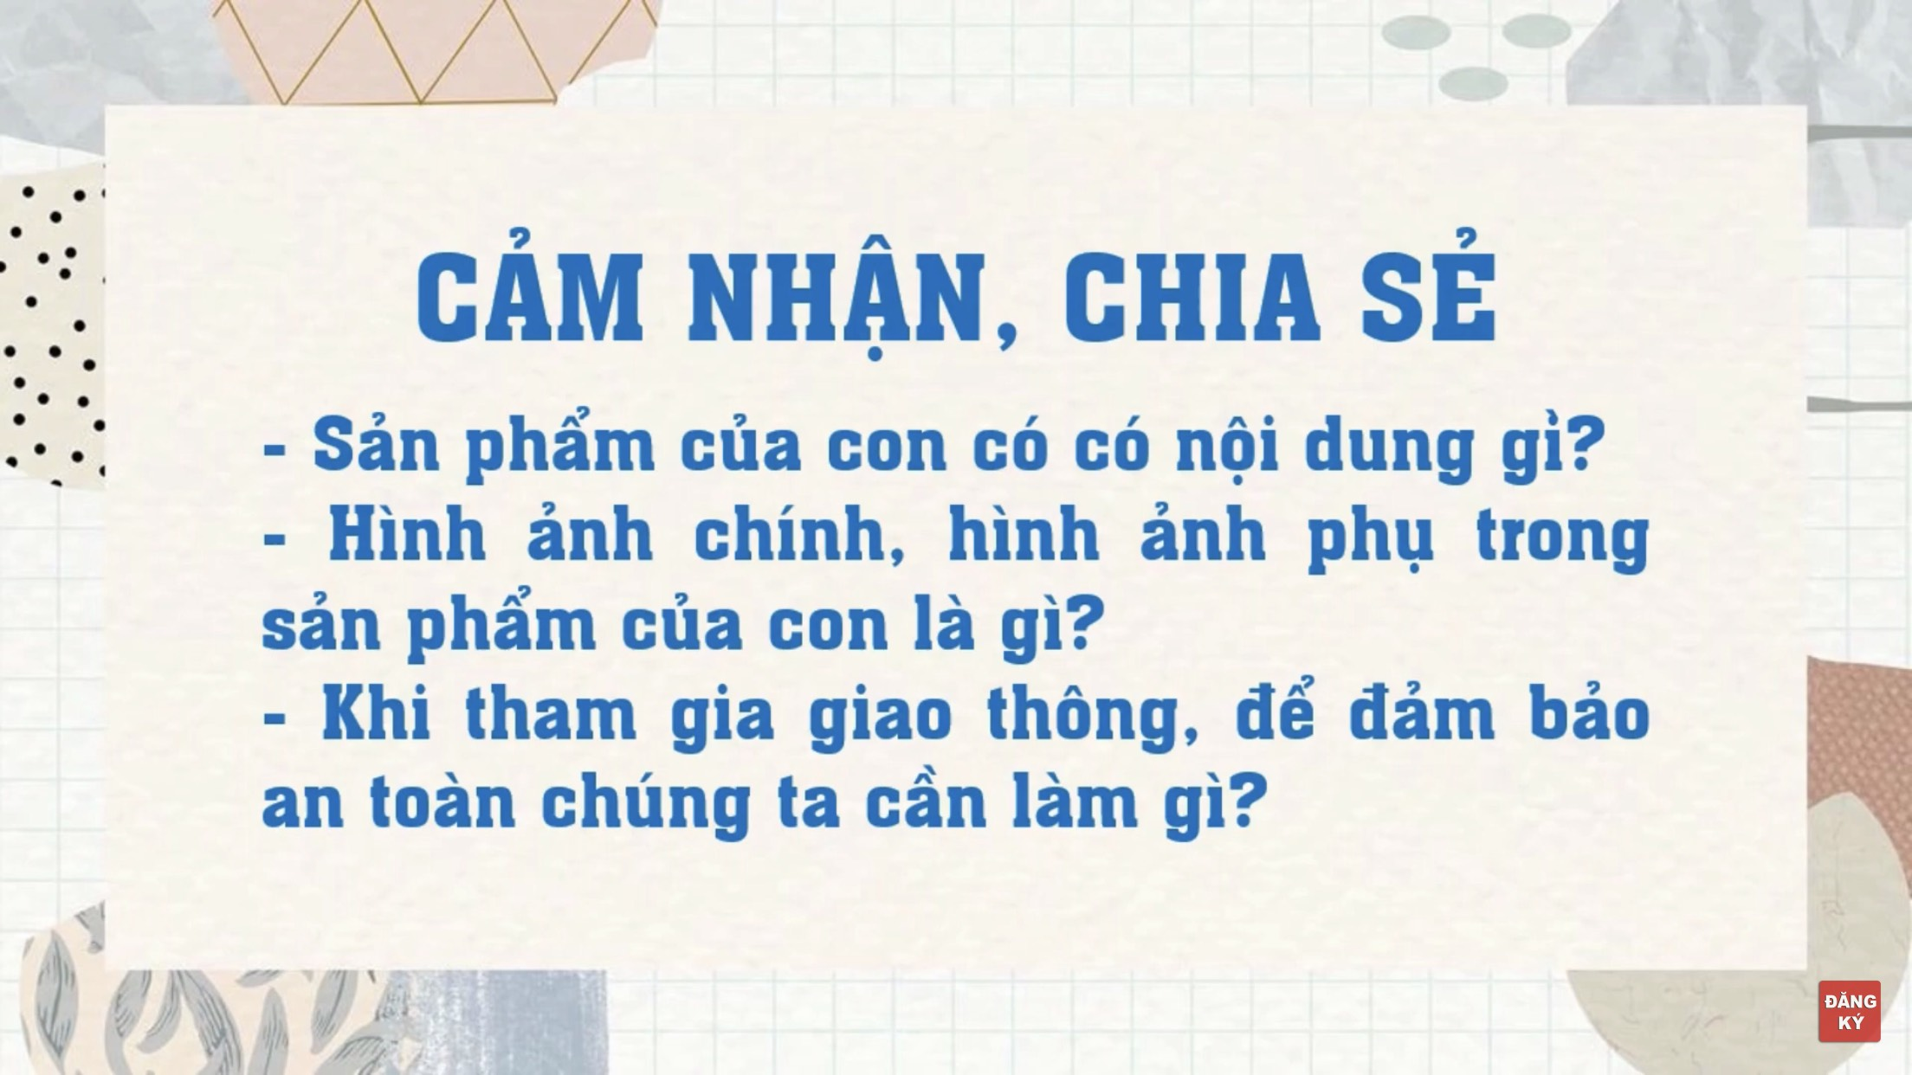

Slide 17

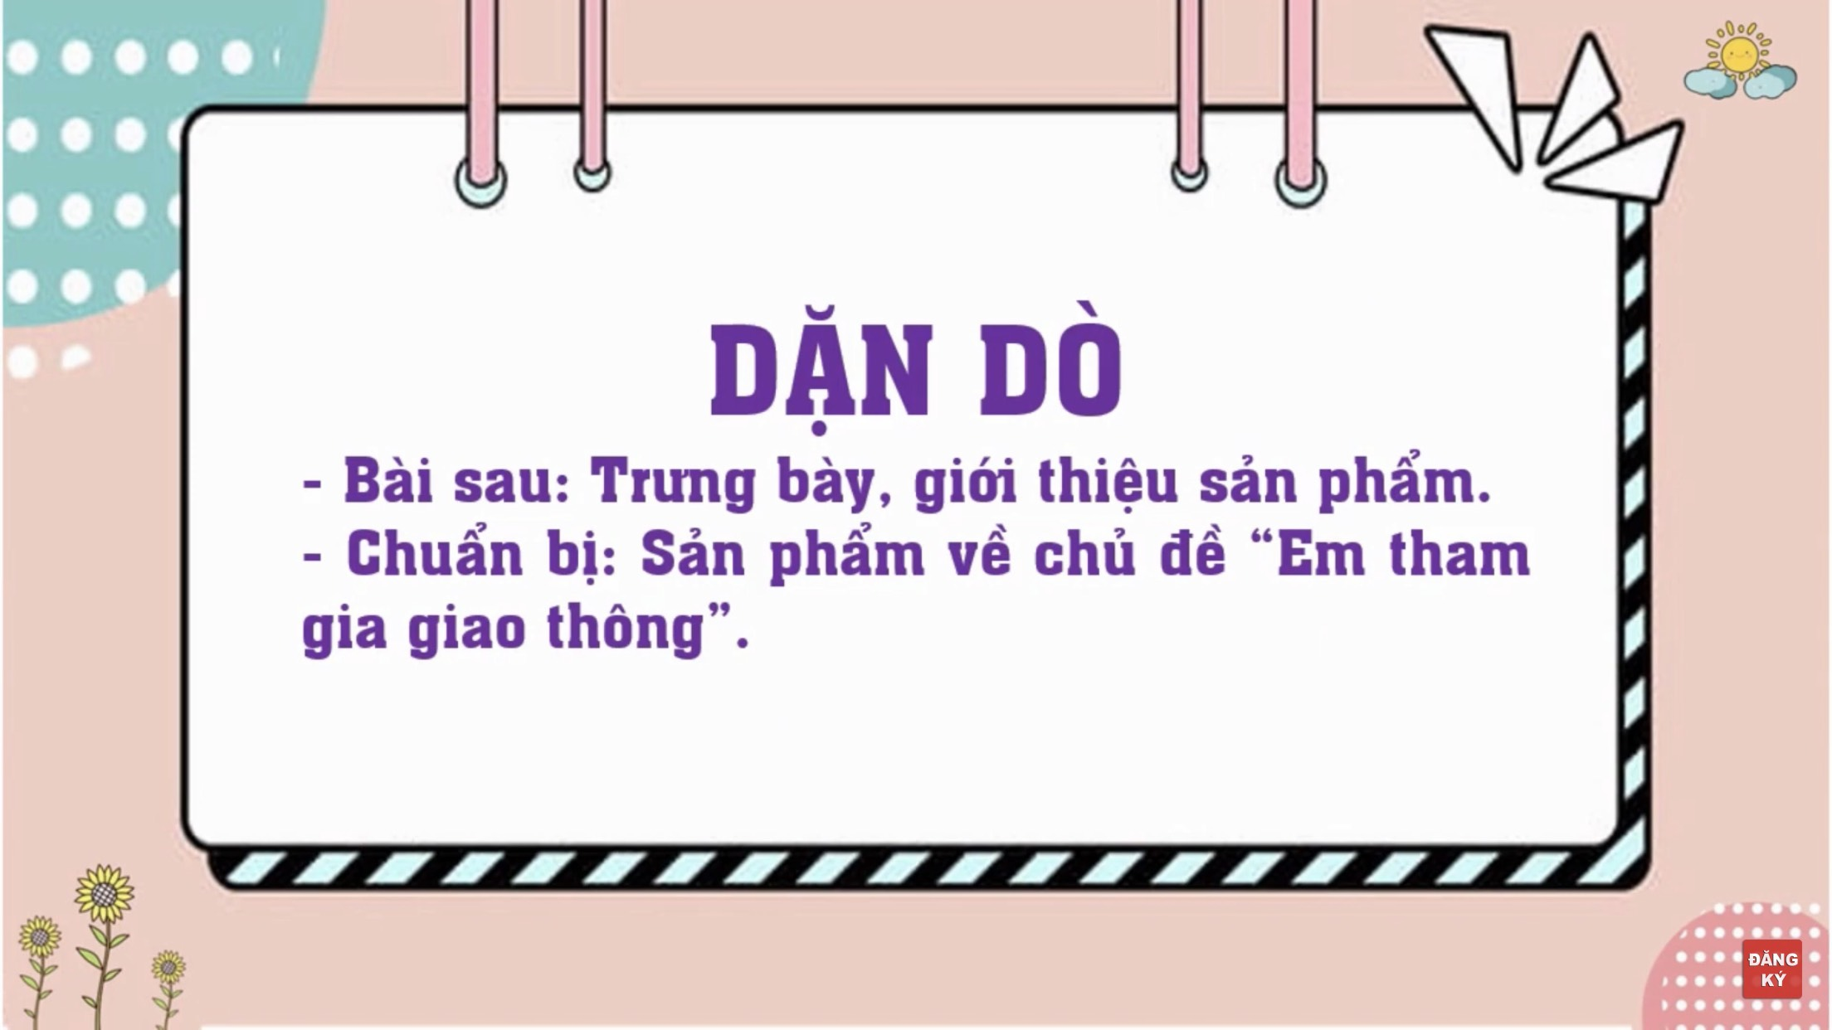
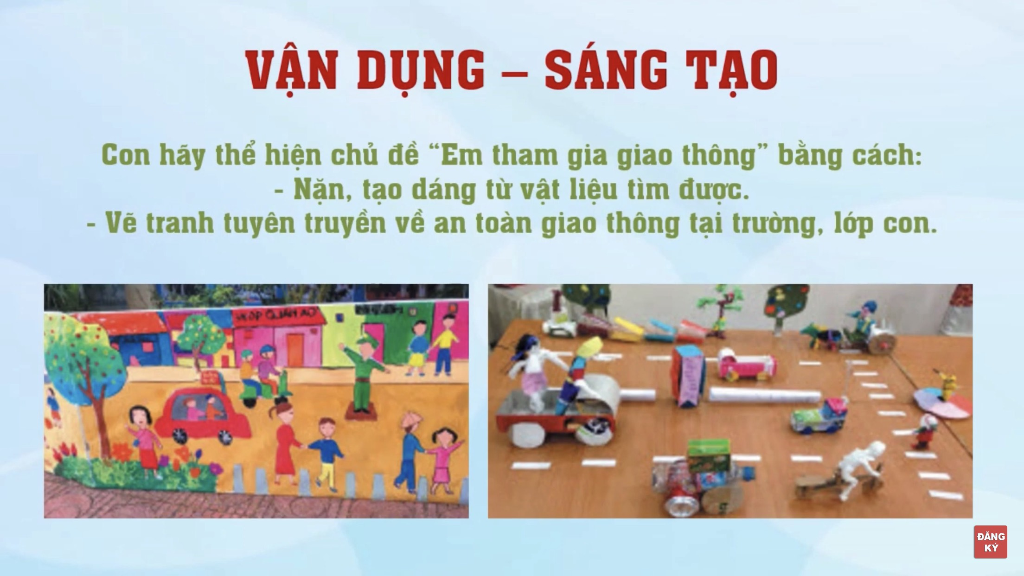

Slide 18
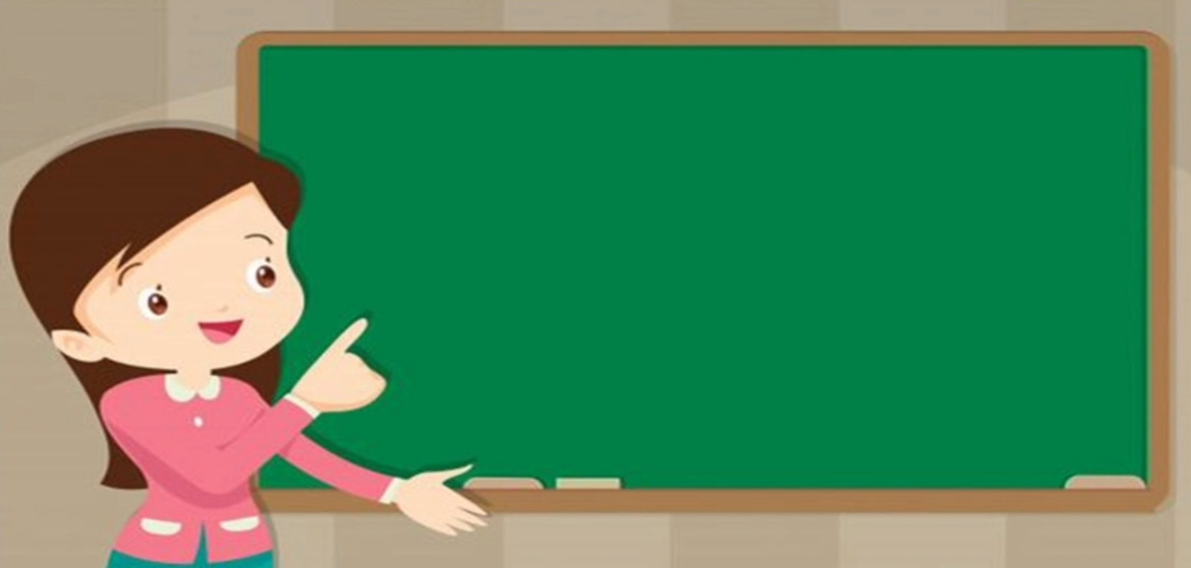
Dặn dÒ
- Hoàn thành sản phẩm.
- Xem và chuẩn bị đồ dùng cho tiết học sau.

Slide 19


Xin chào
Hẹn gặp lại các con
trong những buổi học sau

